Slide 1


Vaš pouzdani logistički partner!

Slide 2

Agenda
Predstavljanje kompanije
Logistička rešenja i usluge
Mreža partnera i tržišna pokrivenost
Operativna efikasnost i pouzdanost
Prednosti za poslovne partnere
Mogućnosti saradnje
Kontakt informacije

Slide 3
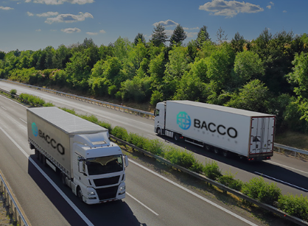
Predstavljanje kompanije
Bacco Logistics je međunarodna logistička kompanija sa sedištem u Stutgartu, Nemačka, i operativnom kancelarijom u Beogradu, Srbija.
Specijalizovani smo za organizaciju međunarodnog transporta i logističkih rešenja koja povezuju evropska i globalna tržišta. Naš cilj je da klijentima pružimo pouzdanu, fleksibilnu i ekonomičnu logističku podršku prilagođenu njihovim poslovnim potrebama.
Kombinovanjem lokalnog poznavanja tržišta i međunarodne mreže transportnih partnera omogućavamo efikasno kretanje robe širom Evrope i Azije.

Slide 4
Logistička rešenja i usluge
🚛Drumski transport
*FTL i LTL transport
*Distribucija robe širom Evrope
*Direktne i zbirne pošiljke
🛳️Brodski transport
*FCL i LCL pošiljke
*Uvoz i izvoz robe iz Azije i drugih svetskih tržišta
*Organizacija celokupnog transportnog procesa
✈️Avio transport
*Hitne i vremenski osetljive pošiljke
*Međunarodni transport robe na globalnom nivou
*Door-to-door logistička rešenja
🗺️ Logistička koordinacija
*Planiranje transporta
*Praćenje pošiljaka
*Komunikacija sa svim učesnicima u lancu snabdevanja
*Optimizacija transportnih troškova

Slide 5
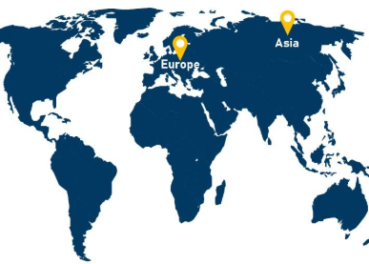
Tržišna pokrivenost
Naš fokus usmeren je na povezivanje ključnih evropskih i azijskih tržišta.
Ključna tržišta
Nemačka
Austrija
Srbija
Zemlje Zapadnog Balkana
Kina
Regioni koje pokrivamo
Centralna Evropa
Jugoistočna Evropa
Zapadni Balkan
Azija
Zahvaljujući međunarodnoj mreži prevoznika i logističkih kontakata, u mogućnosti smo da organizujemo transport između velikog broja evropskih i globalnih destinacija.

Slide 6
Operativna efikasnost i pouzdanost
Naš poslovni model zasniva se na fleksibilnosti i izboru optimalnog transportnog rešenja za svaki pojedinačni zahtev.
Klijentima obezbeđujemo:
⏱️Brzu obradu upita
🤝Transparentnu komunikaciju
🌐 Praćenje transporta tokom celog procesa
📊Optimizaciju troškova i tranzitnog vremena
🧑‍💻Posvećenu podršku tokom svake faze transporta
Naš fokus nije samo na prevozu robe, već na izgradnji dugoročnih poslovnih odnosa zasnovanih na poverenju i pouzdanosti.

Slide 7

Prednosti za poslovne partnere
Zašto sarađivati sa Bacco Logistics?
✓ Međunarodno prisustvo kroz kancelarije u Nemačkoj i Srbiji
✓ Fleksibilna logistička rešenja prilagođena potrebama klijenata
✓ Pristup evropskim i azijskim tržištima
✓ Brza i direktna komunikacija
✓ Individualni pristup svakom projektu
✓ Fokus na kvalitet usluge i dugoročnu saradnju
Relevantno iskustvo
Uspešno smo učestvovali u logističkim projektima i transportnim operacijama za kompanije kao što su:
Aramex
Tekpoint GmbH
eMag GmbH
Adam Hall GmbH
Homeon Inc.
Gingerpaw SG PTE
JMJ Global GmbH

Slide 8
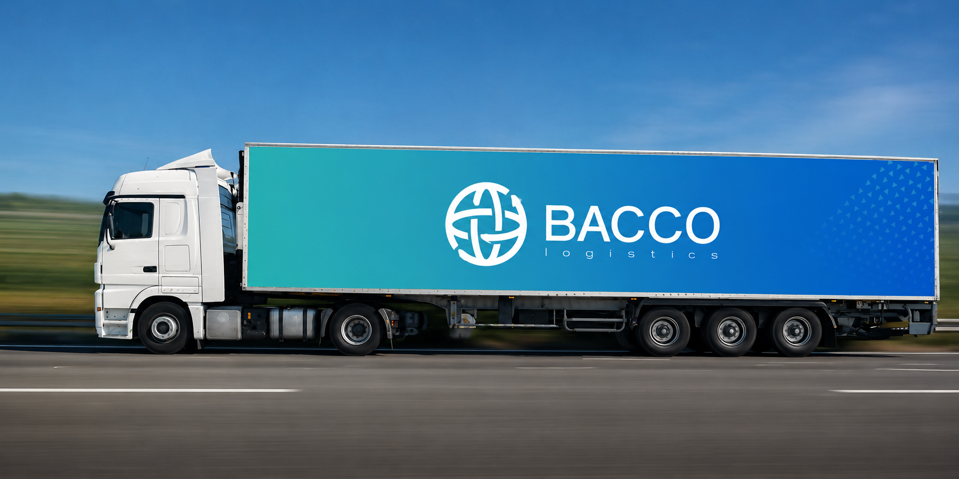
Mogućnosti saradnje
Otvoreni smo za saradnju sa:
Transportnim kompanijama
Freight forwarding kompanijama
Uvoznicima i izvoznicima
Distributerima
E-commerce kompanijama
Proizvodnim kompanijama
Tražimo dugoročne poslovne partnere sa kojima možemo razvijati stabilne i obostrano korisne logističke projekte na evropskom i međunarodnom tržištu.

Slide 9
Kontakt informacije
Operativna kancelarija:
Balkanska 35-39
11000 Belgrad, Serbien
E-mail: info@bacco-logistics.com
Telefon: +381112646292
Sedište:
Luftfrachtzentrum, Gebäude 60512
70629 Stuttgart, Deutschland
Website: www.bacco-logistics.com
LinkedIn: www.linkedin.com/in/bacco-logistics-308а17417
Facebook: https://www.facebook.com/profile.php?id=61591188500216

Slide 10

Povezujemo tržišta. Isporučujemo rešenja.
Drumski transport • Avio transport • Brodski transport

Slide 11
Hvala!
IGOR CVETKOVIC
+381112646292
i.cvetkovic@bacco-logistics.com
www.bacco-logistics.com

